Slide 1
БИПОЛЯРНЫЕ ТРАНЗИСТОРЫ
Подготовил: Кунильский Н.В.

Slide 2
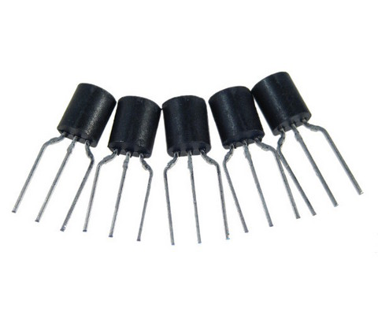
Определение
Биполярный транзистор - электронный полупроводниковый прибор, один из типов транзисторов, предназначенный для усиления, генерирования и преобразования электрических сигналов. Транзистор называется биполярный, поскольку в работе прибора одновременно участвуют два типа носителей заряда – электроны и дырки.

Slide 3
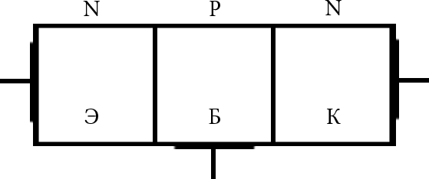
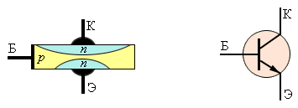
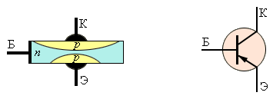
Виды БПТ и их обозначения
Биполярный транзистор состоит из трех областей монокристаллического полупроводника с разным типом проводимости: эмиттера, базы и коллектора.
N - P - N
P - N - P

Slide 4
Режимы работы биполярного транзистора
Каждый из переходов транзистора можно включить либо в прямом, либо в обратном направлении. В зависимости от этого различают три режима работы: 1. Режим отсечки - оба перехода закрыты, через транзистор обычно идет сравнительно небольшой ток.
2. Режим насыщения - оба перехода открыты.
3. Активный режим - один из p-n переходов открыт, а другой закрыт.
По характеру движения носителей тока в базе различают диффузионные и дрейфовые биполярные транзисторы.

Slide 5
Физические процессы протекающие в БПТ
В биполярном транзисторе протекают следующие физические процессы:
Инжекция
Экстракция
Диффузия
Рекомбинация

Slide 6
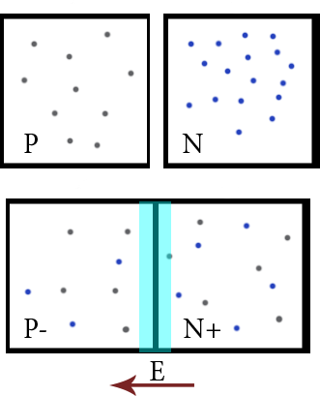
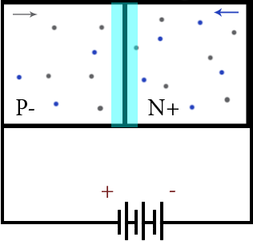

Slide 7
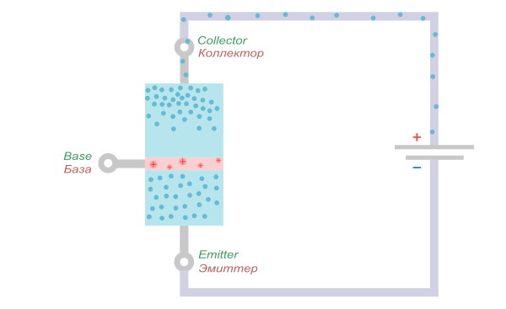
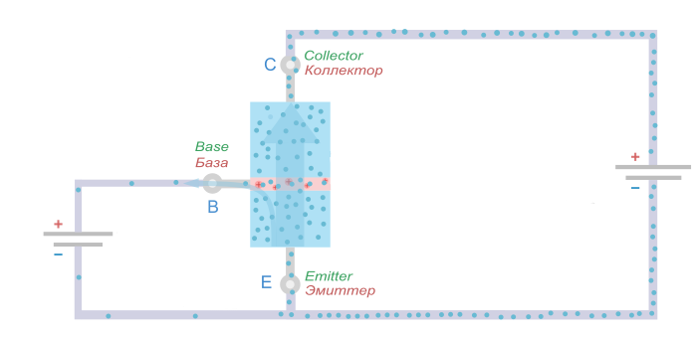

Slide 8
Спасибо за внимание

